Slide 1
Проект PyGame: игра bricksbreaker
Проект ученика 9А класса
Школы №1573
Беленкова Максима

Slide 2
Для чего создан проект?
Проект создан для того, чтобы игрок мог скоротать свободное время. Для меня же этот проект был хорошей практикой работы с PyGame для закрепления приобретённых навыков.

Slide 3
Реализация
Весь программный код разбит по классам на модули: всего имеется 8 модулей. Родительский класс Game, и наследуемые от него Ball, Brick, Button , Paddle. Также, отдельно от него TextObject, отвечающий за создание текста, и GameObject с наследуемым от него Paddle и основной BricksBreaker.
Отдельно от них существуют модули Colors со всему доступными цветами (для удобства при создании) и Config с настройками (длина и ширина окна и кирпичей, скорость мяча и т. д.)

Slide 4
Игровой процесс
Начинается игра. Появляется мяч. Задача игрока – не «упустить» мяч, то есть успевать водить платформой с такой скоростью, чтобы мячик не улетел вниз экрана. Притом мячик разбивает кирпичи, расположенные в трёх рядах вверху экрана.
Кирпичи, в свою очередь, в зависимости от цвета, дают игроку различные бонусы, помимо увеличение счёта Score в игре. При разбивании белого кирпича, увеличивается длина платформы. При разбивании золотого – количество жизней, и т. д.
Если количество запасных жизней закончилось, и мячик опять улетел за пределы поля, игра прекращается, но экран выводится «GAME OVER» и окно закрывается. Если же игрок выигрывает, выводится «YOU WIN!!!» и игра также прекращается, а окно закрывается.

Slide 5
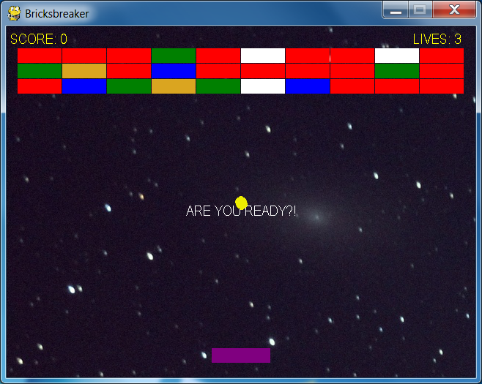
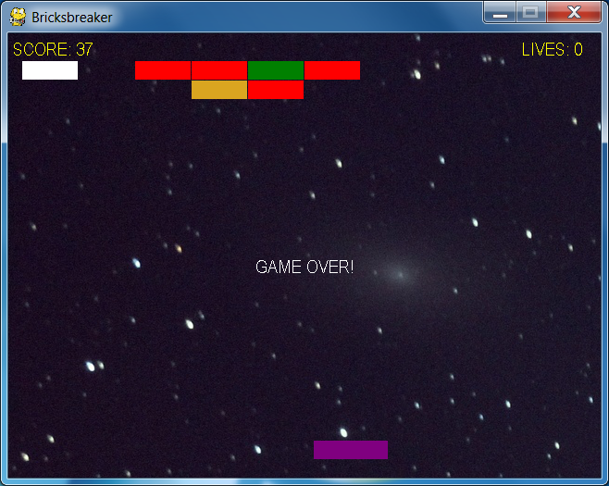
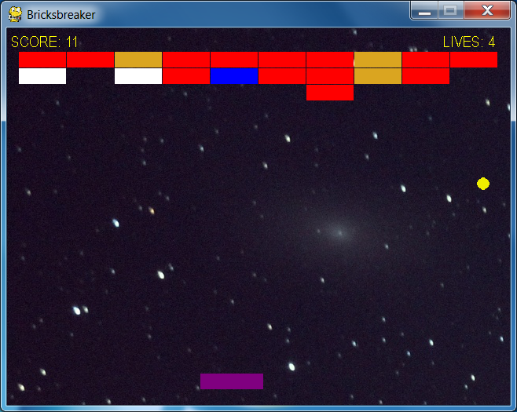
Игра

Slide 6
Заключение
Несмотря на большой объём проделанной работы, игра имеет огромный простор деятельности для улучшения. Можно доработать уровни, специально прорисовать картинки для спрайтов и т.д.….

